Slide 1

Проведение школьного этапа всероссийской олимпиады школьников в Красносельском районе в 2026-2027 учебном году

Slide 2
Общие положения
Всероссийская олимпиада школьников (ВсОШ) –
это система ежегодных предметных олимпиад.
24 предмета: русский язык, литература, математика, информатика, физика, астрономия, химия, биология, экология, экономика, география, физическая культура, ОБЗиР, английский язык, китайский язык, немецкий язык, испанский язык, итальянский язык, французский язык, технологии, искусство (МХК), история, право, обществознание.
4 этапа: школьный, районный, региональный и заключительный.
Любой школьник 4-11-х классов может на добровольной основе принять участие
в школьном этапе ВсОШ и далее двигаться на следующий этап с учетом своих результатов и правил отбора на следующий этап.
Школьный этап проводится в очной форме на базе образовательных организаций с идентификацией личности обучающихся и контролем соблюдения ими условий
и требований по проведению школьного этапа, установленных организатором

Slide 3
Всероссийская олимпиада школьников проводится
для обучающихся 5-11 классов
(по русскому языку и математике –
для обучающихся 4-11 классов)
Предметы на школьном этапе: химия, астрономия, физика, биология, математика, информатика выполняются на технологической платформе «Сириус.Курсы»
очно в образовательном учреждении
Принять участие в предмете можно один раз: за свой класс обучения или классы выше. Призеры/победители районного этапа прошлого учебного года проходят на районный этап автоматически. Их участие в школьном этапе по желанию.
Участники, обучающиеся на семейной форме, могут принять участие в олимпиаде на базе образовательной организации в очном формате.

Slide 4
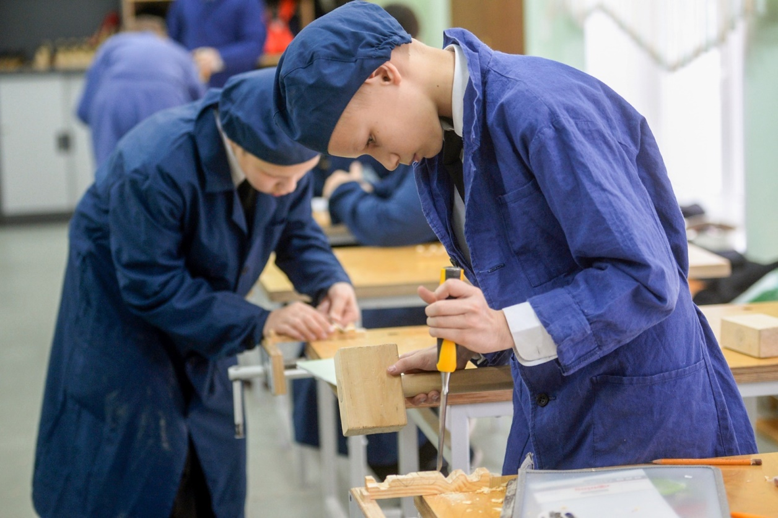

Предмет «Информатика» включает в себя 4 профиля:
Программирование
Искусственный интеллект
Робототехника
Информационная безопасность
Принять участие можно
только в одном профиле
Предмет Труд «технология»
включает в себя два профиля:
Техника, технологии и техническое творчество
Культура дома, дизайн и технологии
Принять участие можно
только в одном профиле

Slide 5

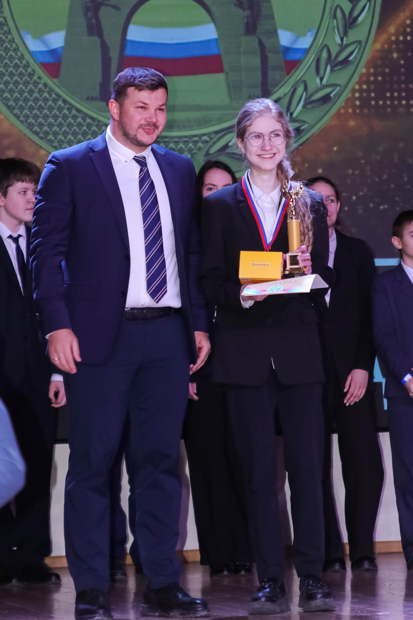
Всероссийская олимпиада школьников
Дополнительные баллы к индивидуальным достижениям при поступлении в ВУЗ и другие ОО
Почетный знак Правительства Санкт-Петербурга
«За особые успехи в обучении» 10-11 класс
Диплом призёра или победителя заключительного этапа ВсОШ дает автоматические 100 баллов на ЕГЭ по предмету олимпиады и денежную премию
Действует диплом ВсОШ четыре года

Slide 6

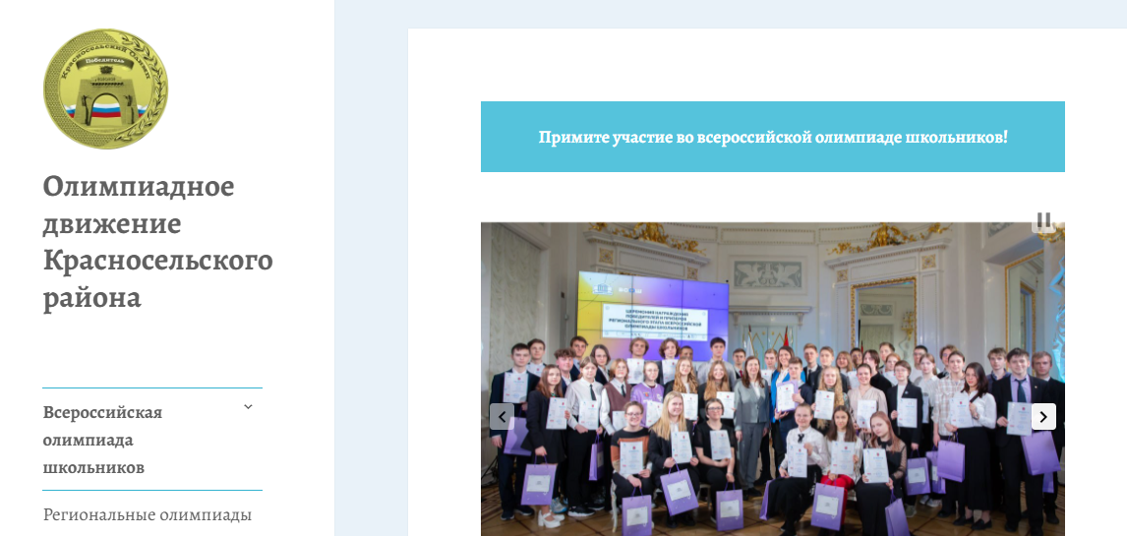
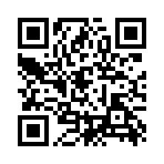

Информационные ресурсы
Официальный блог
организаторов школьного
и районного этапов олимпиады
в Красносельском районе:
https://konkursimc.wordpress.com/
актуальные нормативные документы
инструкция к организации и проведению этапов
предварительные и итоговые результаты
списки приглашенных на следующий этап
обратная связь с районными координаторами

Slide 7
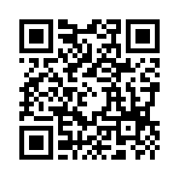
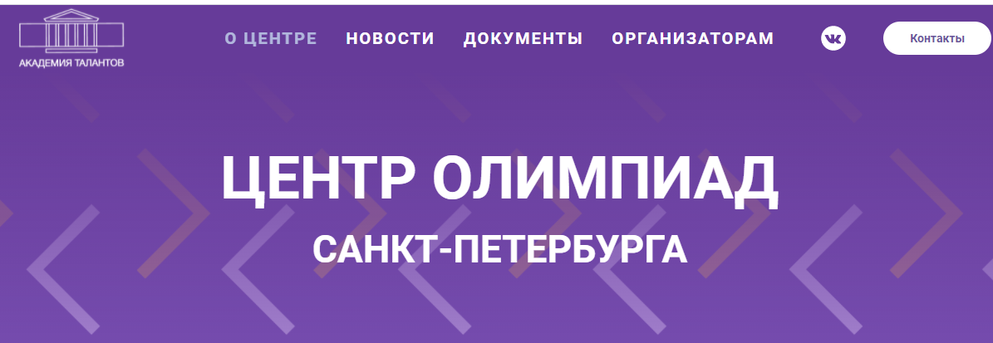
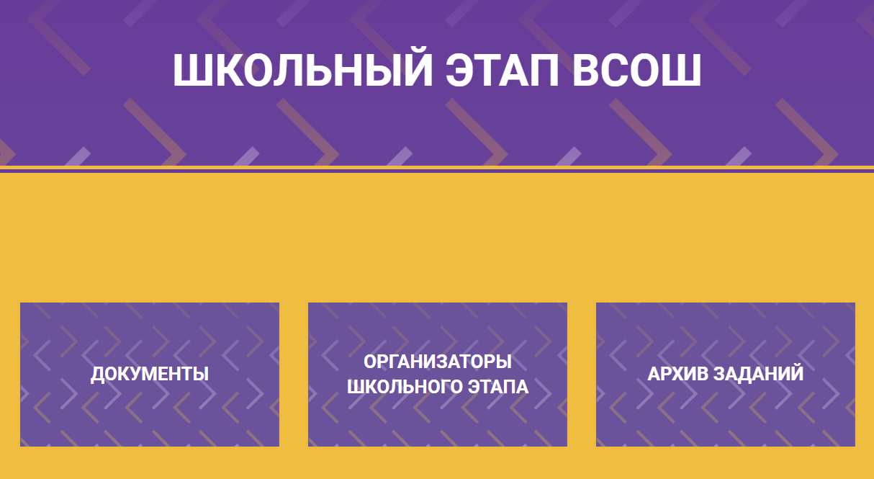
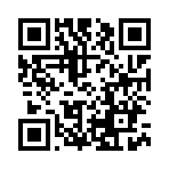
Информационные ресурсы
Официальный сайт: http://olymp.academtalant.ru/
Информационный канал
Центра олимпиад:
https://t.me/centrolimpiadspb

Slide 8
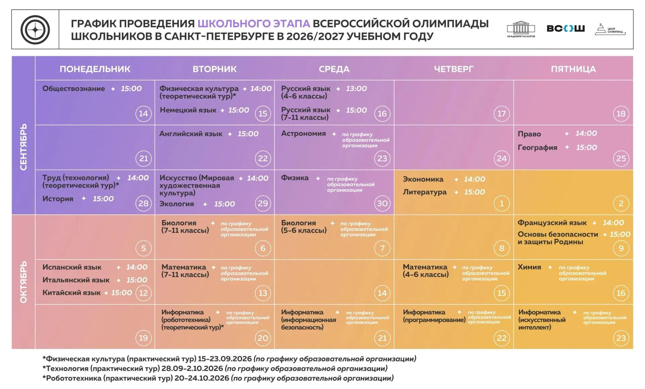

Slide 9
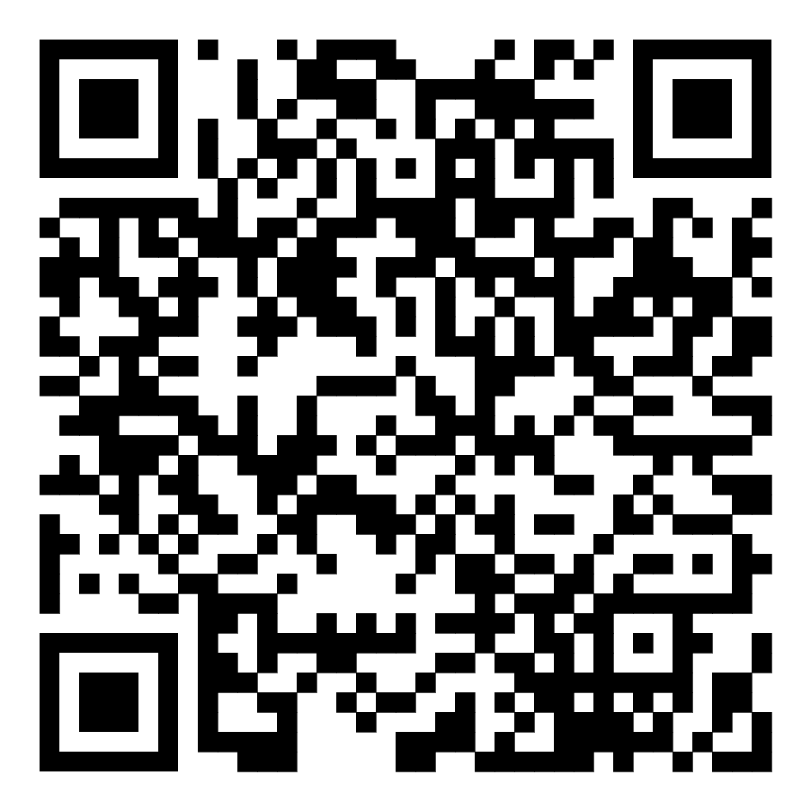
Информационные ресурсы
Ответственный за проведение школьного этапа
ВСОШ в ГБОУ ЦО №167 :
Заместитель директора по учебной работе
Матвеева Варвара Викторовна
Кабинет №338
Тел: 417-40-19
Часы приёма:
Вторник с 16:00 до 18:00
Четверг с 10:00 до 12:00

